Slide 1

Tvorba online kampaně.
Ing. Michal Stoklasa, Ph.D.
Ing. Daniel Kvíčala
E-marketing
Kampaň! ☺

Slide 2
Obsah přednášky
1 Co je to kampaň – struktura, účely, nástroje.
2 KPI.
3 Příklad kampaně – MotoZem.
Notes:
csvukrs

Slide 3
1 Co to je kampaň?
Komunikační aktivita za účelem splnění cíle (např. zvýšení tržeb, uvedení výrobku na trh, zvýšení počtu věrných zákazníků).
Předání zprávy (sdělení) zákazníkům pomocí obsahu na vybraných kanálech (Facebook, Google, E-mailing, případně kombinace více kanálů).
Může se vztahovat k příležitosti - Vánoce, Halloween, Black Friday.

Slide 4
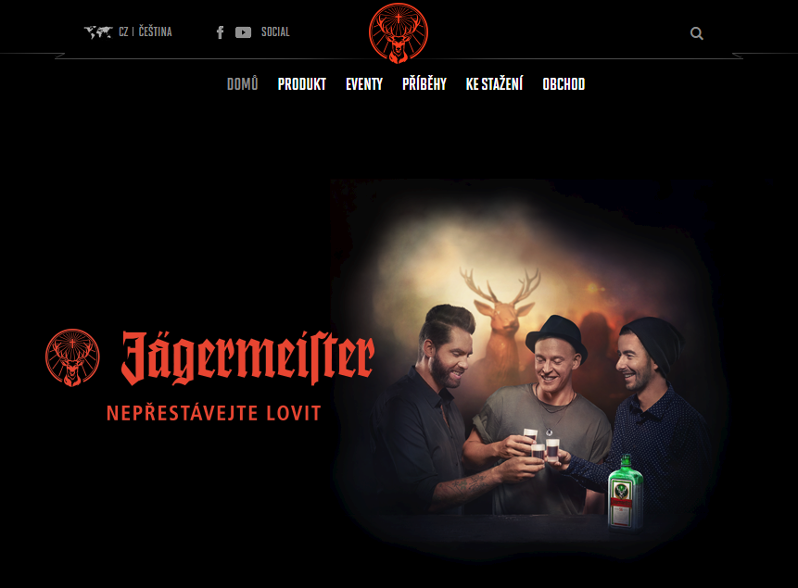
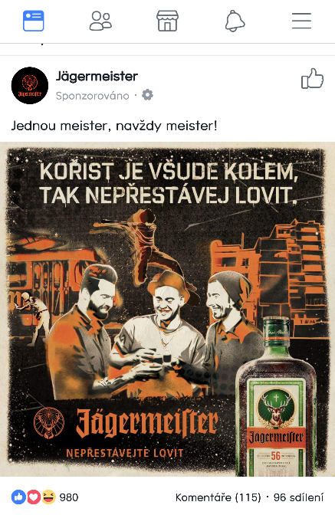
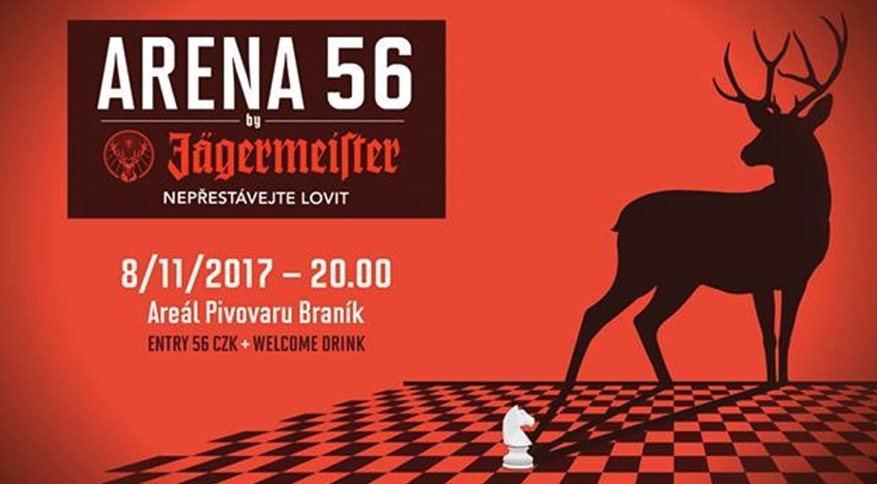
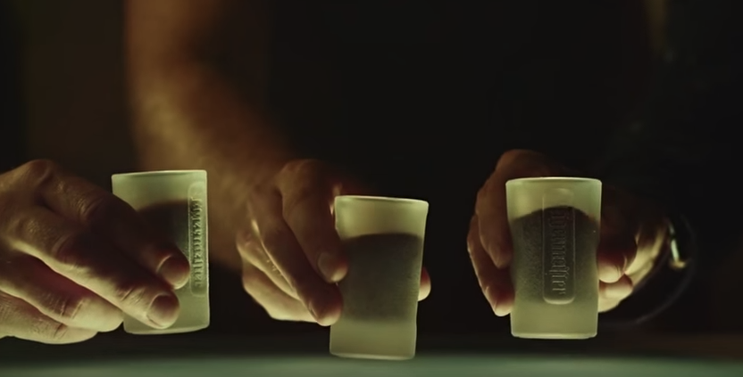
Integrovaná marketingová komunikace
IMC – offline i online, integrace, synergie, vidím všude.

Slide 5

Příklad kampaně
Notes:
Zdroj: https://www.kofola.cz/aktuality/kampani-laskyplny-patecek-kofola-upozornuje-na-nedostatek-lasky-ve-spolecnosti-a-vybizi-aby-pary-spolu-travily-vice-kvalitniho-casu

Slide 6
Důležitý checklist a postup procesu
Marketingové strategie
  Mám vyřešeno co, komu a proč prodávám.
Komunikační strategie
  Vím, co chci říct a jakou očekávám reakci.
Kreativní strategie
  Vím, jak upoutám pozornost a tím snížím náklady.
Mediální plánování
  Vím, kde mu to budu říkat a jak dlouho.
Notes:
csvukrs

Slide 7
Účely kampaně
Uvedení nového produktu na trh
Uvedení nové značky na trh
Podpora prodeje
Rozšiřování povědomí o stávající značce
Vytváření asociací se stávající značkou - červená židle = XXXLutz
Repositioning
Rebranding

Slide 8
Struktura kampaně
Cíle – vyplývá z: celková strategie – komunikační strategie – celkové nastavení všech dalších kampaní.
Cílové skupiny – opět ze strategií, máme data – viz předchozí přednášky.
Analýzy, rozpočtová omezení, čas, média, tonalita, archetypy atd.
Volba vhodných médií ve vztahu k výše řešenému – tady volíme jednotlivé online nástroje a jejich kombinaci pro co nejvyšší efekt.
Implementace, kde kdo co měří a za co je zodpovědný.
Neustálé vyhodnocování a úpravy.
Notes:
csvukrs

Slide 9
Základní pilíře kampaně 5M
Mission – Cíl. Cílovky.
Money – Rozpočet (např. podle ŽC, podílu, konkurenci, frekvenci).
Message – Zpráva. Kreativa (info/emoce). Fáze STDC?
Media – Média – která podle cílovky, cíle, zprávy, STDC.
Measurement – Měření. KPI (CTR, CPC, CPM, dosah, bounce rate, views apod.).
Notes:
csvukrs

Slide 10

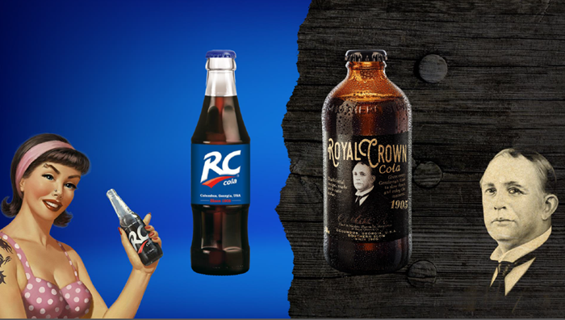


Rebranding
Notes:
csvukrs

Slide 11
Nástroje a kanály
Web - zkontrolovat dokončení nákupu, sledovací kódy (Facebook pixel, Google Ads a Sklik remarketing, Google Analytics)
Google Analytics - zkontrolovat sběr dat
Facebook a Instagram - vytvoření stránky a reklamního účtu, doplnění informací, nastavení Facebook pixelu, tvorba publik
Google Ads, Sklik - vytvoření účtů, kódů a publik jako u FB / IG
Kontrola konkurence - FB kampaně
Obsah - foto, video, bannery, články
Emailing - tematické newslettery, možnost egmentace, automatizace (český nástroj Ecomail - dobrá zkušenost)
Notes:
csvukrs

Slide 12
2 KPI
Klíčové ukazatele výkonnosti KPI jsou indikátory, ukazatele či metriky výkonnosti přiřazené procesu, službě, organizačnímu útvaru, celé organizaci, které vyjadřují požadovanou výkonnost (kvalitu, efektivnost nebo hospodárnost)
KPI je tedy jednoduše metrika, která se váže na cíl.
Příklad:
  Cíl je prodej 10 000ks aplikace za měsíc
  V polovině měsíce je prodáno 3500ks
  KPI je plněno na 35%
  Co nám tato situace indikuje pro marketingové řízení?
Notes:
Zdroj: https://www.mytimi.cz/kpi-ukazatele-co-to-je-a-jak-je-vytvorit/

Slide 13
Nejčastěji používané KPI
CTR
Click through rate.
Míra proklikovosti, je základní metrika pro měření úspěšnosti online reklamy.
Výpočet bere do úvahy počet zobrazení a počet kliknutí:
  CTR = (číslo kliků / číslo zobrazení) * 100
  CTR = (100/10000) * 100 = 1 %

Slide 14
Nejčastěji používané KPI
CPC
Costs per click.
Náklady na kliknutí.
Výpočet bere do úvahy smluvenou sumu za proklik a počet kliknutí:
  CPC = Cost to an Advertiser / počet kliků.
  Cost to an Advertiser: 2 € * 1 000 = 2 000.
  Objednatel musí zaplatit 2 000 €.

Slide 15
Nejčastěji používané KPI
CPM
Costs per mile.
Náklady na zobrazení tisícovce lidí.
Výpočet bere do úvahy smluvenou sumu za tisích zobrazení a počet zobrazení:
  CPM = Cost to an Advertiser * 1 000 / Počet zobrazení.
  Cost to an Advertiser = 5 € * (200 000/1 000) = 1 000.
  Objednatel musí zaplatit 1 000 €.

Slide 16
Nejčastěji používané KPI
ENGAGEMENT - Angažovanost spotřebitele s obsahem na sociálních sítích.
Nominální počet lajků, komentářů, prokliků a sdílení, které následné zvyšují dosah (REACH) obsahu.
REACH - Kolik lidí obsah „vidělo” ve svém newsfeedu.
Dělíme na organický a na placený.
BOUNCE RATE - Míra okamžitého opuštění.
Okamžité opuštění je návštěva jedné stránky na vašem webu. Ve službě Analytics se okamžité opuštění počítá jako návštěva, která iniciuje pouze jeden požadavek na server Analytics, například když uživatel otevře jedinou stránku na vašem webu a poté z ní odejde, aniž by při této návštěvě vyvolal jakýkoli další požadavek na server Analytics.

Slide 17
Nejčastěji používané KPI
VIEWS
Počet shlédnutí.
Počet lidí, kteří shlédli video bez rozlišení délky shlédnutí.
AVARAGE VIEW DURATION
Průměrný čas shlédnutí identifikuje kolik v průměru bylo z videa shlédnuto.
AUDIENCE RETENTION
Průměrná procentuální délka videa, kterou uživatelé shlédli.

Slide 18
Measurement
Velmi často měříme celkové ROI kampaně – má to ale svá úskalí!
Pokud se jedná o eshop s komunikací jen v onlinu, je to velmi jednoduché:
  ROI = ((čistý zisk z kampaně - náklady na kampaň)/náklady na kampaň) * 100
  Příklad: ROI = ((70 000 – 50 000) / 50 000)*100 = 40%
Problémy
  Kdy měřit – řada komunikačních aktivit má určitou setrvačnost – prodeje se neprojeví hned.
  Atribuce – působila na něj jen kampaň? Kolik zdrojů informací dnes člověk využije před nákupem?
  Makroekonomické a další celospolečenské vlivy (1. přednáška)

Slide 19

Kreativa
Článek o top kampaních.

Slide 20
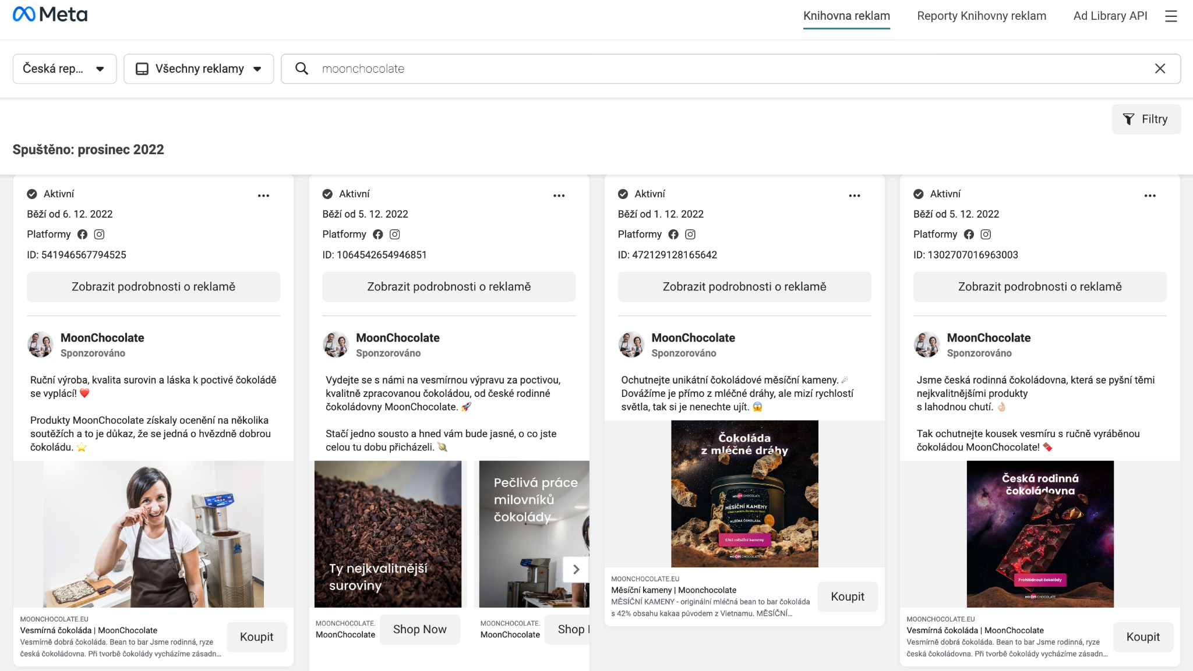
Facebook Ad Library
Do vyhledávače zadáte název firmy nebo klíčoví slovo a ukáží se vám všechny aktivní reklamy.
Notes:
csvukrs

Slide 21
Mediaplán
Časový rozvrh, v němž budou odvysílány televizní či rozhlasové spoty, otištěna inzerce a vyvěšena venkovní či online reklama, spolu s podrobným rozpisem jednotlivých médií a formátů, uvedením ukazatelů očekávaného reklamního zásahu.
Čas | 1 | 2 | 3 | 4 | 5
Mediatyp 1
Mediatyp 2
Mediatyp 3
Mediatyp 4
Notes:
https://www.mediaguru.cz/encyklopedie-medii/slovnik/klicova-slova/mediaplan/

Slide 22
Cíle online kampaně pohledem čísel
Prodej - Počet nákupů / objem tržeb, Počet zákazníků - celkově, nových, opakujících (retence).
Web - Počet návštěvníků, návštěv, doba na webu, počet stránek na návštěvu, míra okamžitého opuštění.
Povědomí - počet oslovených lidí, objem zobrazení reklamy.
Interakce - počet reakcí, komentářů, sdílení.
Hodnocení - počet referencí, úroveň hodnocení.
Notes:
csvukrs

Slide 23
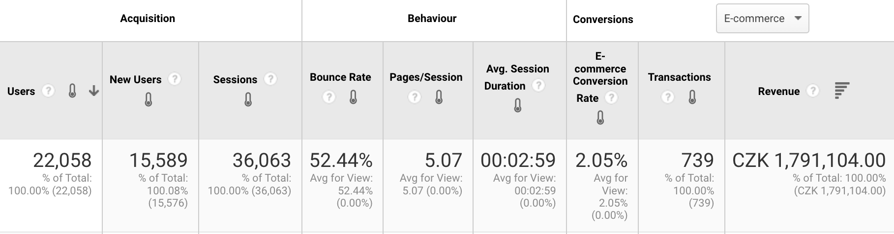
Prodeje a web
V Google Analytics zjistíme informace o návštěvnosti webu, chování zákazníků a prodejích e-shopu. V případě, že firma nemá e-shop řešíme jen první 2 sekce.
Notes:
csvukrs

Slide 24
3 Příklad kampaně - MotoZem - Strategie
Marketingová - Co?, Komu?, Proč?
  Oblečení a doplňky na motorku
  Lidé se zájmem o motorky - široké publikum
  x milionů Kč tržeb, podíl nákladů na obratu do 15 % (na 1 mil. tržeb max 150 tis. Kč nákladů)
Komunikační - Sdělení komunikace
  Ráj pro motorkáře - široký výběr, pomoc s nákupem, servis
Kreativní - Stunta Kalus
  Santa Claus - Marek Kalus stunt rider - video na FB MotoZem
  Doplňující vánoční obsah
Mediální - FB/IG, PPC, Mailing, blog, 1.11. - 20. 12., rozpočet cca okolo 1 mil. Kč (práce + reklamní kredit)
Notes:
csvukrs

Slide 25
Příklad kampaně - MotoZem - obsah
Stunt video na prodejně - zábava, potenciál pro sdílení.
Blogový článek s tipy na dárky.
Mikulášská akce doprava zdarma - podpora prodeje.
MotoZem pomáhá - dobročinná akce - emoce, vnímání značky.
Tipy na dárky - stránka na e-shopu - usnadnění výběru.
Konkrétní tipy jako obsah pro reklamy.
Garance vrácení - podpora pro nerozhodné zákazníky.
Notes:
csvukrs

Slide 26
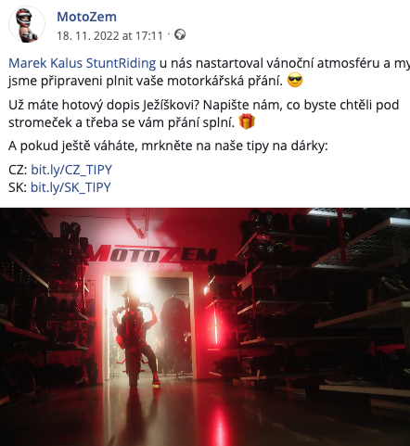

Příklad kampaně - MotoZem - obsah
Notes:
csvukrs

Slide 27
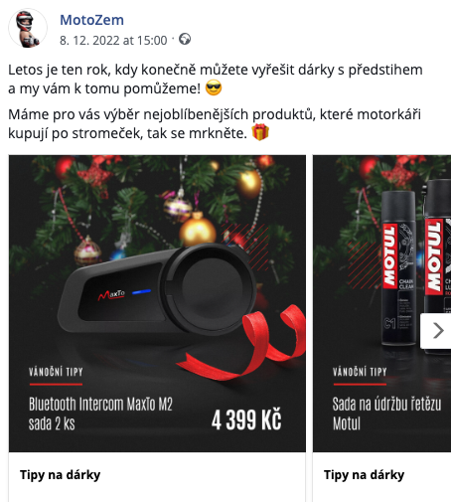
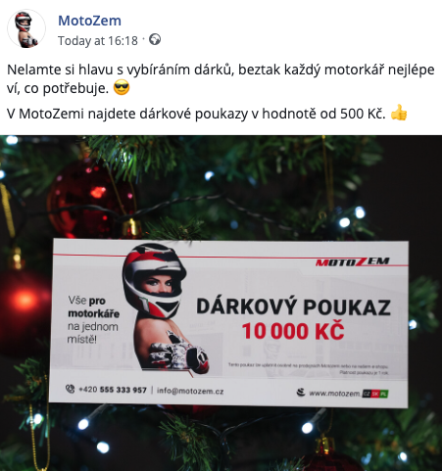
Příklad kampaně - MotoZem - obsah
Notes:
csvukrs

Slide 28
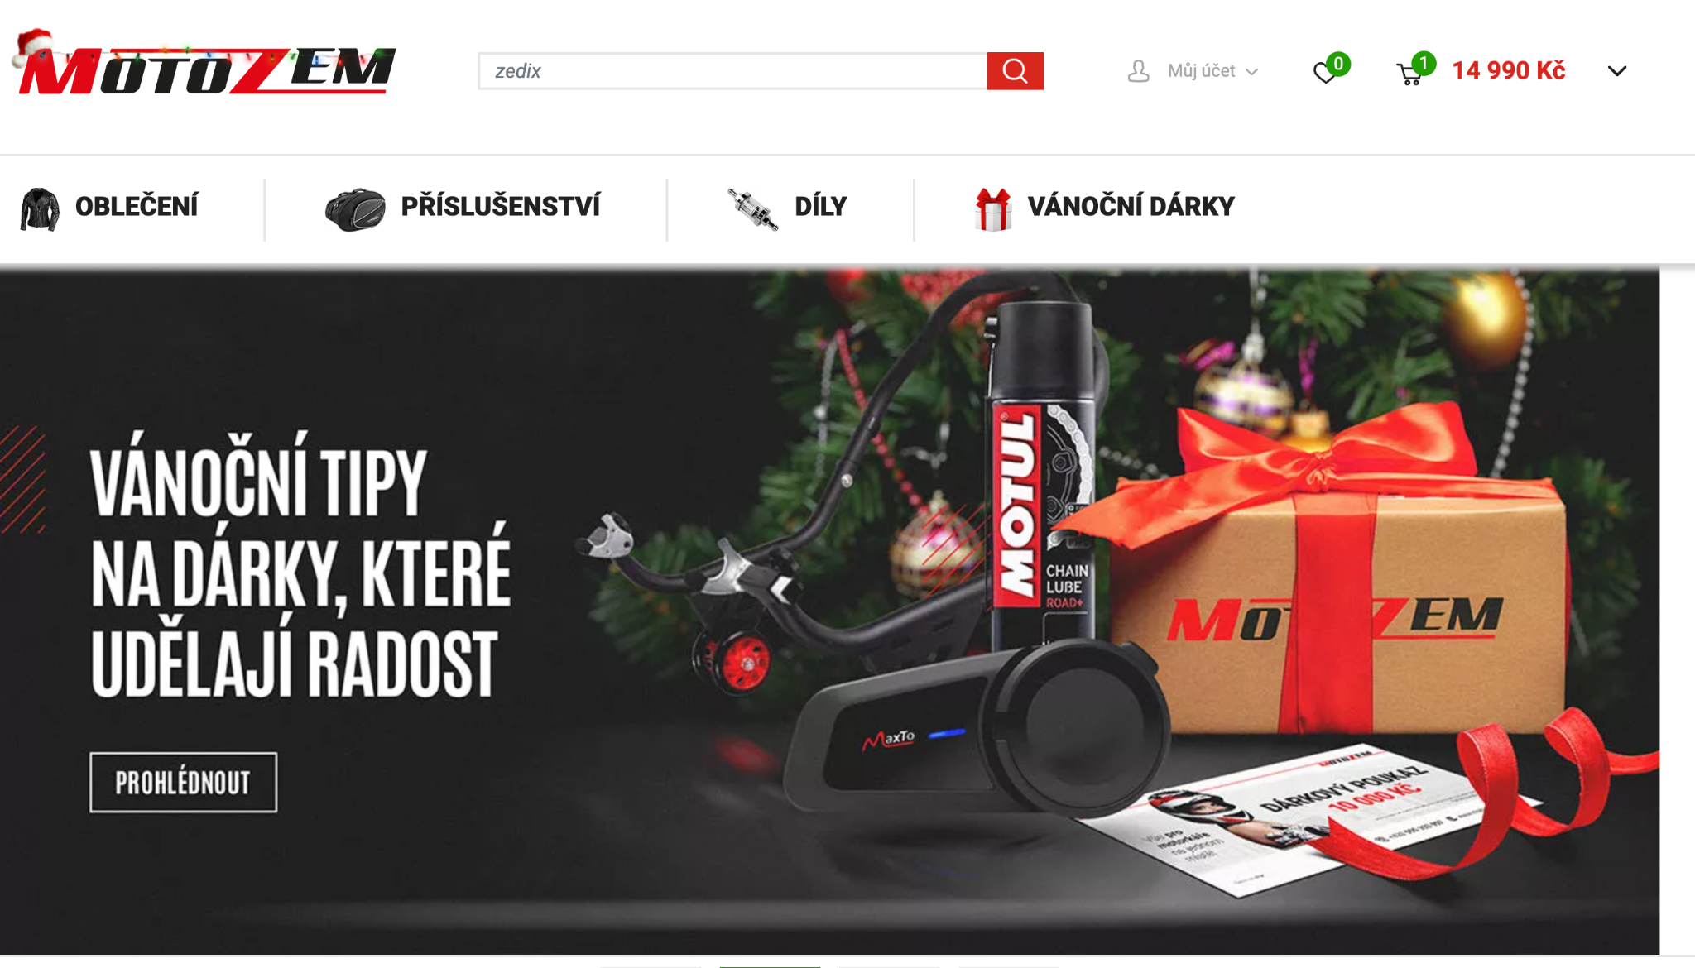
Příklad kampaně - MotoZem - obsah
Notes:
csvukrs

Slide 29

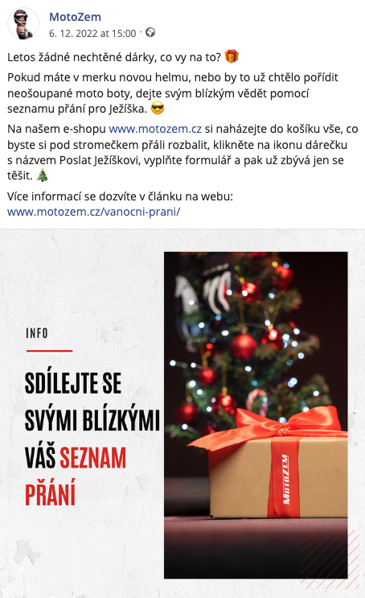

Příklad kampaně - MotoZem - obsah
Notes:
csvukrs

Slide 30
Příklad kampaně - MotoZem - výsledky
1. 11. - 11. 12.
2 800 transakcí, PNO x %.
95 000 návštěvníků, 200 000 návštěv.
Dosah 400 000 lidí, 8 mil. zobrazení reklamy.
Celkem cca 200 reklam na sociálních sítích a PPC platformách.
Notes:
csvukrs

Slide 31
Konec prezentace
Děkuji za pozornost ☺

Slide 32
Úkol na seminář
Najděte online kampaň své oblíbené firmy a popište (cíl, cílové skupiny, jaký obsah, v jakých kanálech, proč?).

